Slide 1
PPT模板下载：www.1ppt.com/moban/ 行业PPT模板：www.1ppt.com/hangye/
节日PPT模板：www.1ppt.com/jieri/ PPT素材下载：www.1ppt.com/sucai/
PPT背景图片：www.1ppt.com/beijing/ PPT图表下载：www.1ppt.com/tubiao/
优秀PPT下载：www.1ppt.com/xiazai/ PPT教程： www.1ppt.com/powerpoint/
Word教程： www.1ppt.com/word/ Excel教程：www.1ppt.com/excel/
资料下载：www.1ppt.com/ziliao/ PPT课件下载：www.1ppt.com/kejian/
范文下载：www.1ppt.com/fanwen/ 试卷下载：www.1ppt.com/shiti/
教案下载：www.1ppt.com/jiaoan/
胶州市第二中学电子书包使用报告
胶州市第二中学 杜元贞

Slide 2
目 录
Ⅰ
“三案四步”课堂教学模式
Ⅱ
“三案四步”在教学应用中的难题
Ⅲ
“三案四步”与电子书包的融合
Ⅳ
“电子书包”应用中的拓展应用
Ⅴ
“电子书包”应用中的几个突出问题

Slide 3
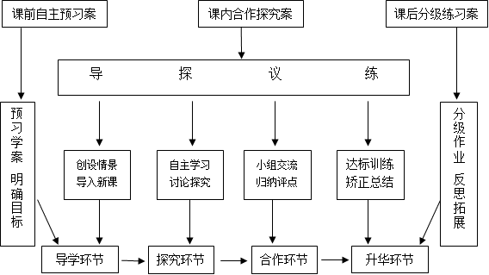
Ⅰ
“三案四步”课堂教学模式

Slide 4
Ⅱ
““三案四步”在教学应用中的难题

Slide 5
Ⅱ
““三案四步”在教学应用中的难题
学生预习难度大
老师
老师批改反馈滞后
学生

Slide 6
Ⅱ
““三案四步”在教学应用中的难题

Slide 7
Ⅱ
““三案四步”在教学应用中的难题
导
探
议
练
传统的引入已经很难激发起同学们的学习欲望
自主学习探究讨论的过程中很容易变成不对等的交流
课堂会变成能力强的同学独奏曲
批改往往不够及时全面矫正针对性不强

Slide 8
Ⅱ
““三案四步”在教学应用中的难题

Slide 9
Ⅱ
““三案四步”在教学应用中的难题
学生不能及时巩固
老师批改反馈滞后
学生不能及时巩固
课堂效果大打折扣

Slide 10
Ⅲ
“三案四步”与电子书包的融合

Slide 11
Ⅲ
“三案四步”与电子书包的融合
学生预习难度大
老师
电子书包＋微视频
老师批改反馈滞后
学生
电子书包＋答题卡

Slide 12
Ⅲ
“三案四步”与电子书包的融合
电子书包＋微视频
电子书包＋答题卡
老师批改
查看解析

Slide 13
Ⅲ
“三案四步”与电子书包的融合

Slide 14
Ⅲ
“三案四步”与电子书包的融合
导
探
议
练
传统的引入已经很难激发起同学们的学习欲望
自主学习探究讨论的过程中很容易变成不对等的交流
课堂会变成能力强的同学独奏曲
批改往往不够及时全面矫正针对性不强

Slide 15
Ⅲ
“三案四步”与电子书包的融合
导
探
议
练
让学生以图片、视频、甚至简单录制的微视频来进行课堂导入
自主学习探究讨论的过程中很容易变成不对等的交流
课堂会变成能力强的同学独奏曲
批改往往不够及时全面矫正针对性不强

Slide 16
Ⅲ
“三案四步”与电子书包的融合
导
探
议
练
让学生以图片、视频、甚至简单录制的微视频来进行课堂导入
突破空间的限制，大家都可以在提问板块进行讨论
课堂会变成能力强的同学独奏曲
批改往往不够及时全面矫正针对性不强

Slide 17
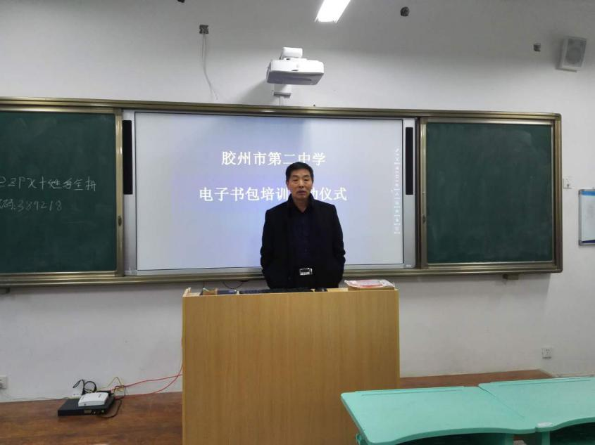
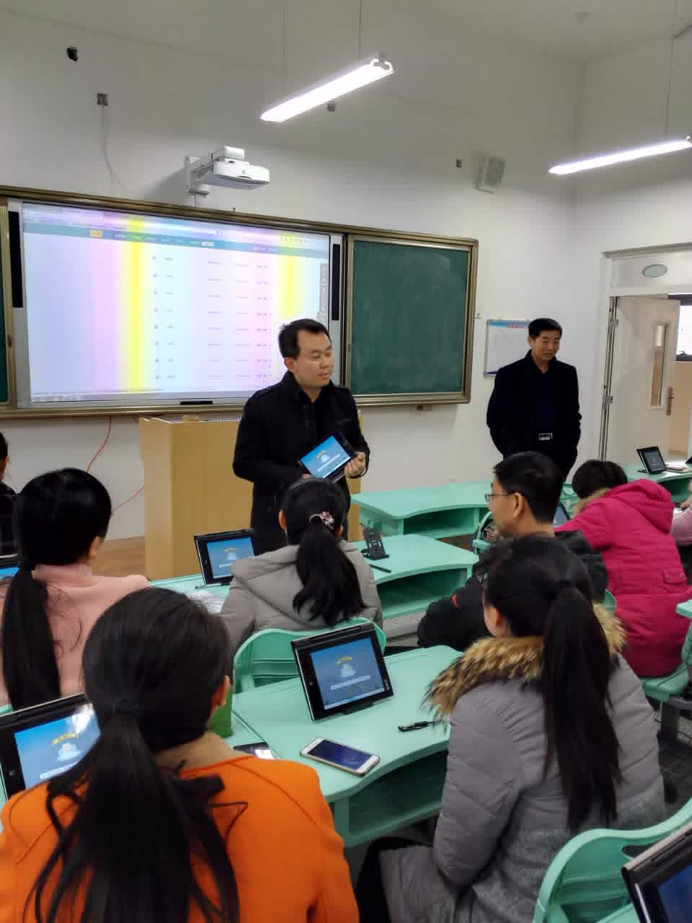
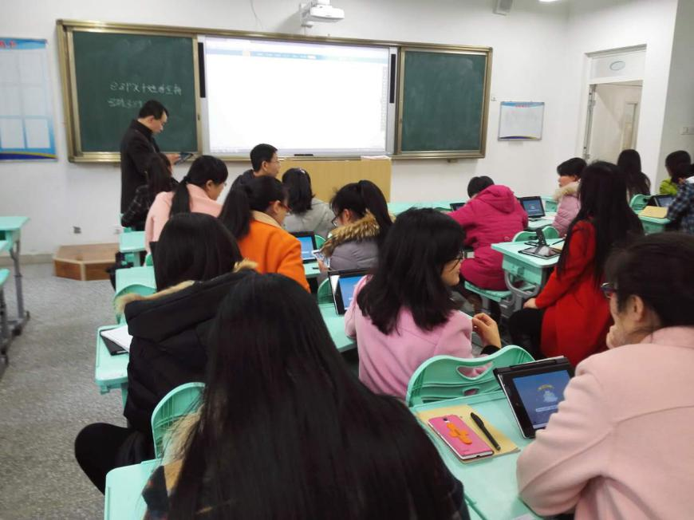
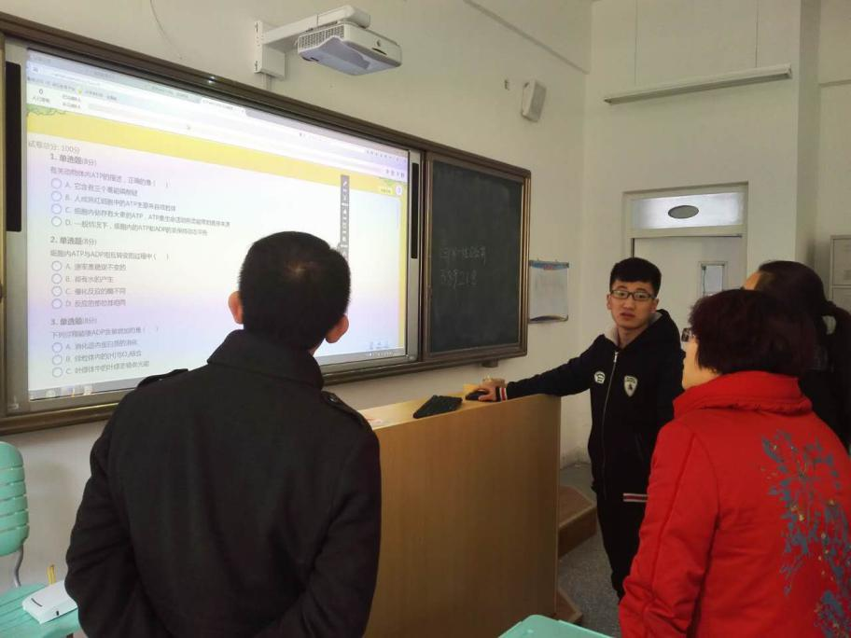
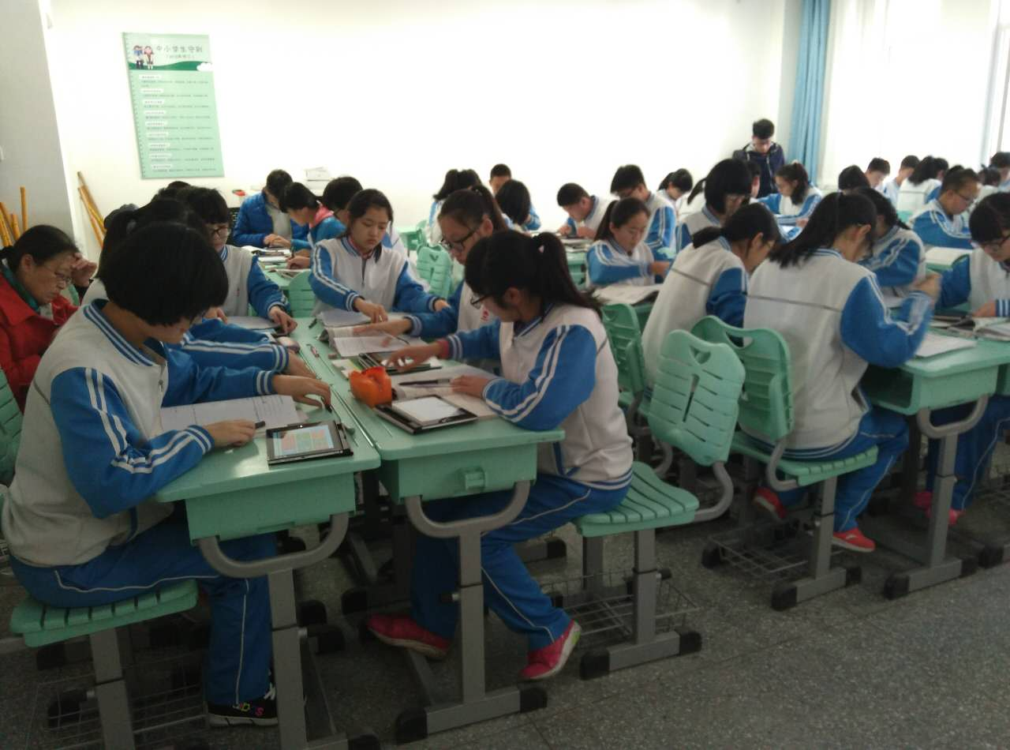
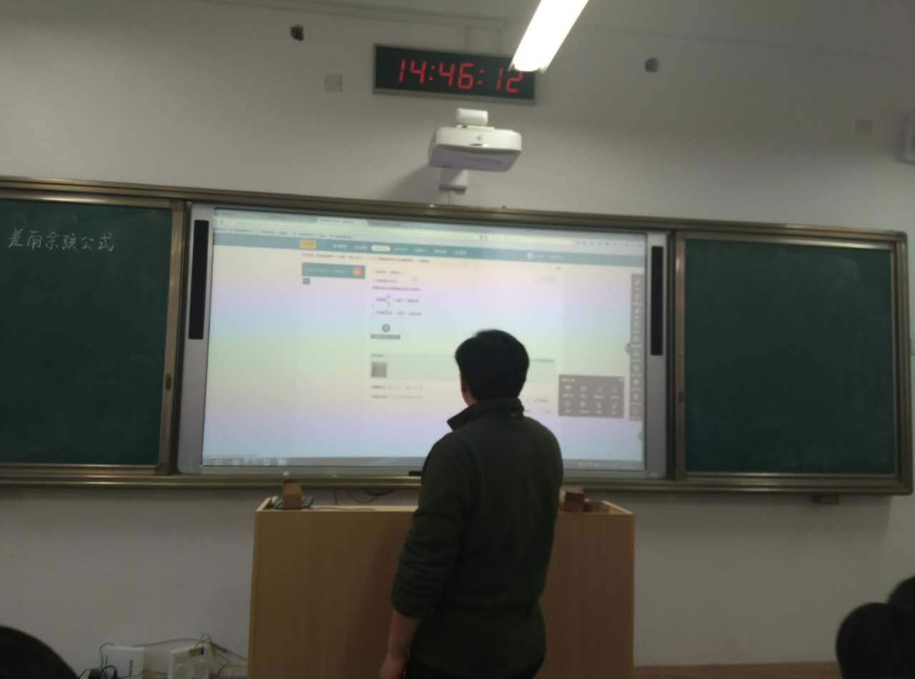
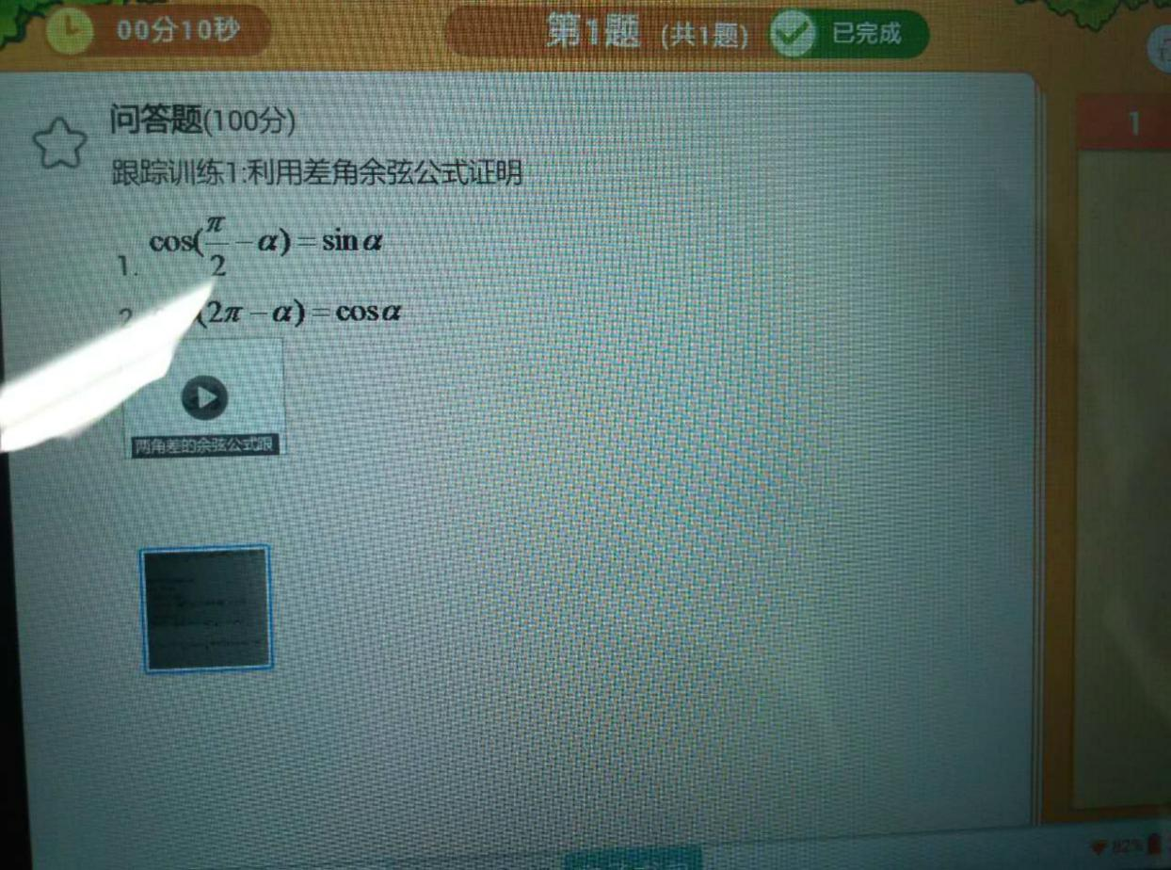
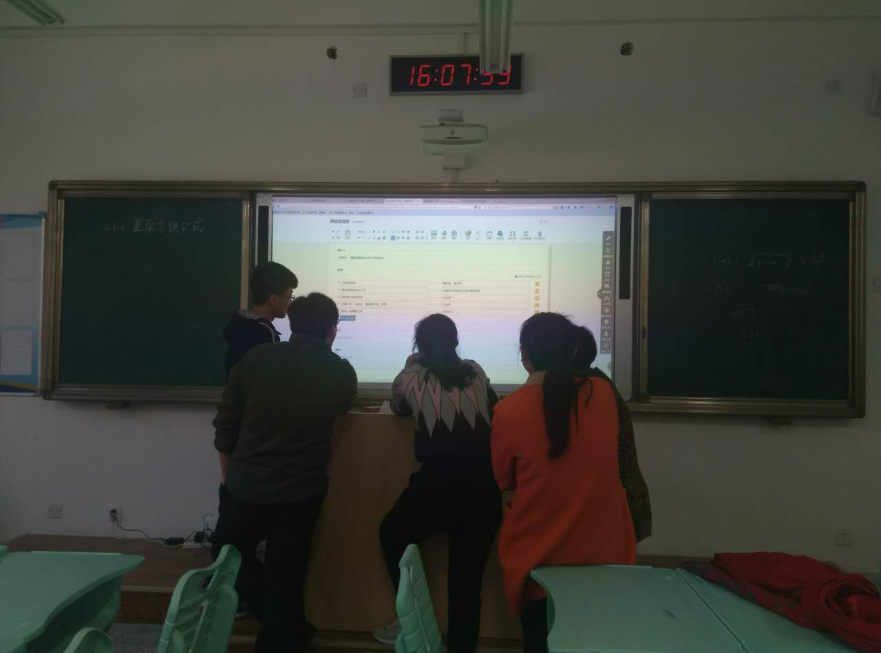
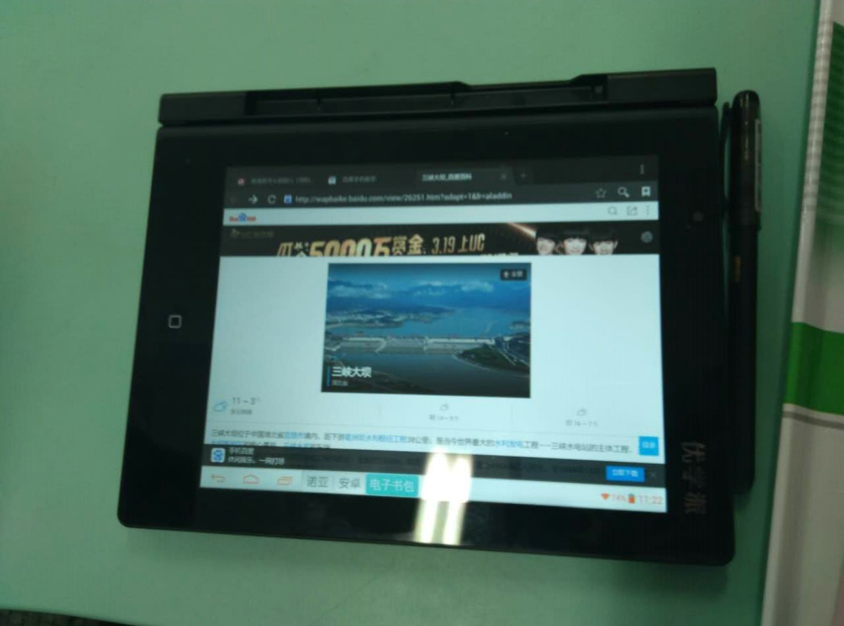
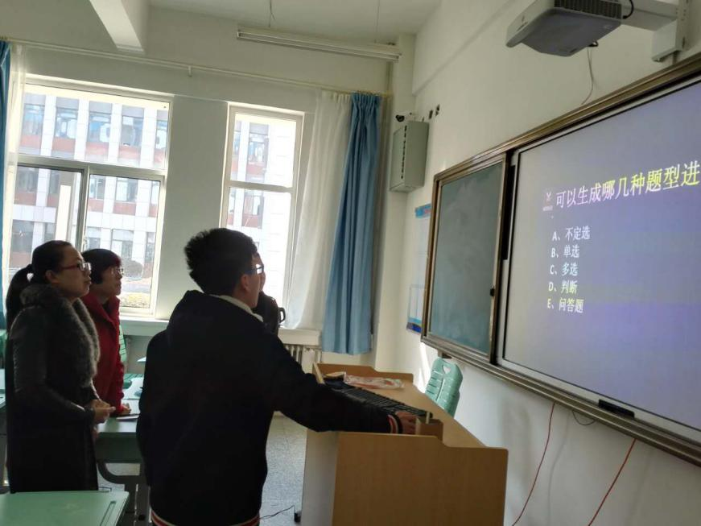
Ⅲ
“三案四步”与电子书包的融合
利用超链接功能进行课堂知识的引入

Slide 18
Ⅲ
“三案四步”与电子书包的融合
导
探
议
练
让学生以图片、视频、甚至简单录制的微视频来进行课堂导入
突破空间的限制，大家都可以在提问板块进行讨论
回答者可以直接回答也可以用图片、微视频的形式进行解答
批改往往不够及时全面矫正针对性不强

Slide 19
Ⅲ
“三案四步”与电子书包的融合
导
探
议
练
让学生以图片、视频、甚至简单录制的微视频来进行课堂导入
突破空间的限制，大家都可以在提问板块进行讨论
回答者可以直接回答也可以用图片微视频的形式进行解答
分层
有针对性

Slide 20
Ⅲ
“三案四步”与电子书包的融合

Slide 21
Ⅲ
“三案四步”与电子书包的融合
学生不能及时巩固
老师批改反馈滞后
学生不能及时巩固
课堂效果大打折扣
老师将重要知识点发送给学生
错题存放在错题本中
只要上传答题卡就可以看到反馈的结果和详细的解析
积累一段时间可以将错题本和重要知识点打印出来形成有针对性的复习资料

Slide 22
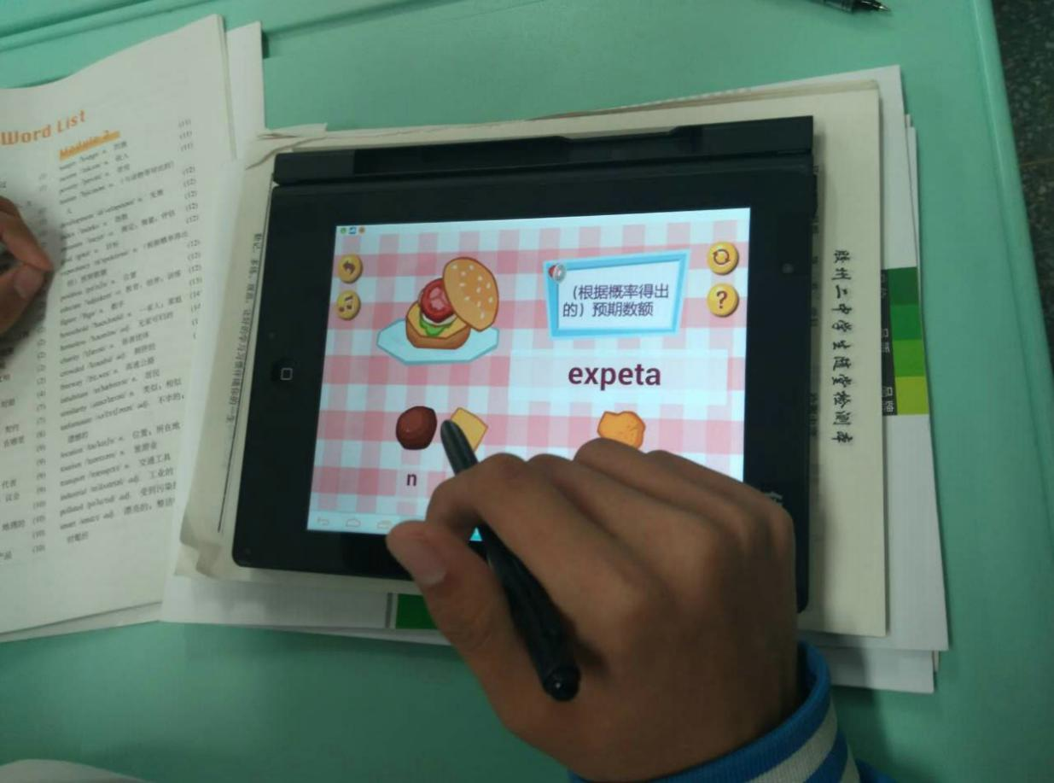
Ⅳ
“电子书包”的拓展应用
英语互动游戏组件学习英文单词，寓教于乐，学习形式新颖。
，

Slide 23
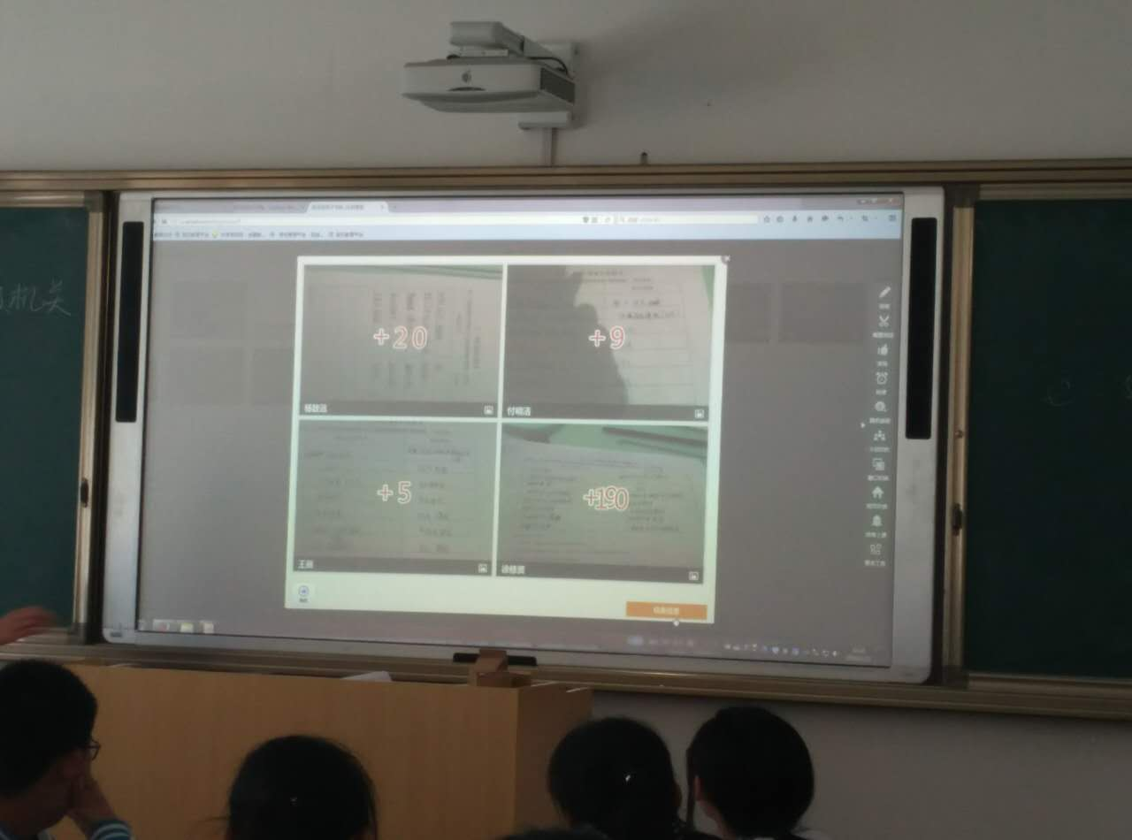
Ⅳ
“电子书包”的拓展应用
截图发送，设定简答题型，小组讨论后拍照提交，讲评小组提交结果并进行人气投票

Slide 24
Ⅳ
“电子书包”应用中的几个突出问题
教师
学生
传统课堂的改变
电子书包资源的匮乏
电子书包的熟练程度
电子书包的应用程度
家长
共同关注
电子书包的管理
为什么要用电子书包
电子书包能不能提高成绩

Slide 25
Ⅳ
“电子书包”应用中的几个突出问题

Slide 26
Thank You

